Slide 1
TT | TÊN CHƯƠNG/BÀI | SỐ TIẾT
1 | Đại cương về sự hình thành bệnh tật và quá trình phục hồi | 2
2 | Đại cương về thuốc | 3
3 | Đại cương vi sinh vật | 3
4 | Đại cương miễn dịch | 2
5 | Vi khuẩn gây bệnh | 3
6 | Virus gây bệnh | 2
7 | Ký sinh trùng gây bệnh | 5
8 | Thuốc kháng sinh | 4
9 | Thuốc điều trị ký sinh trùng | 2
10 | Quá trình viêm và sự phục hồi | 2
11 | Rối loạn thân nhiệt và sự phục hồi | 2
12 | Cảm giác đau và sự phục hồi | 1
13 | Hormon và kháng hormon | 3
14 | Thuốc hạ sốt, giảm đau, chống viêm | 1
15 | Rối loạn chuyển hóa nước – điện giải, thăng bằng kiềm toan và sự phục hồi | 5
16 | Rối loạn chuyển hóa glucid, protid, lipid và sự phục hồi | 2
17 | Rối loạn tế bào máu và sự phục hồi | 3
 | Tổng số | 45

Slide 2
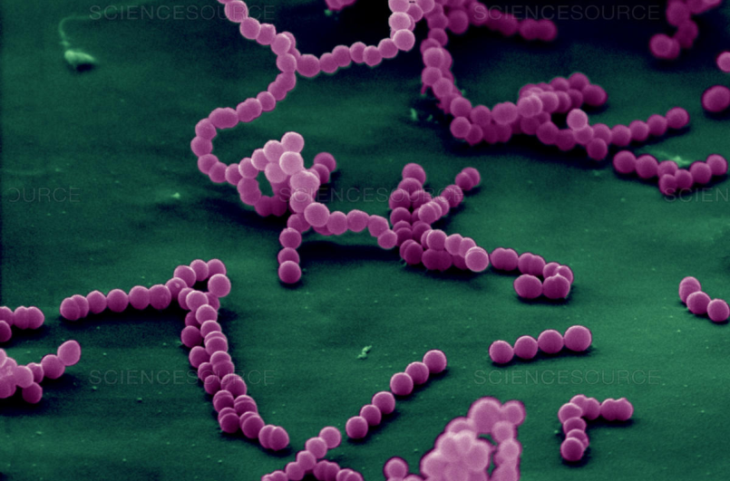
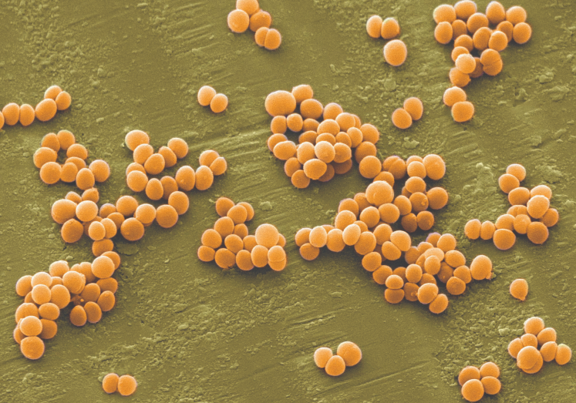
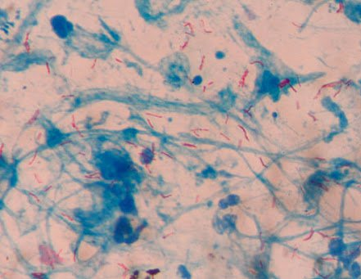
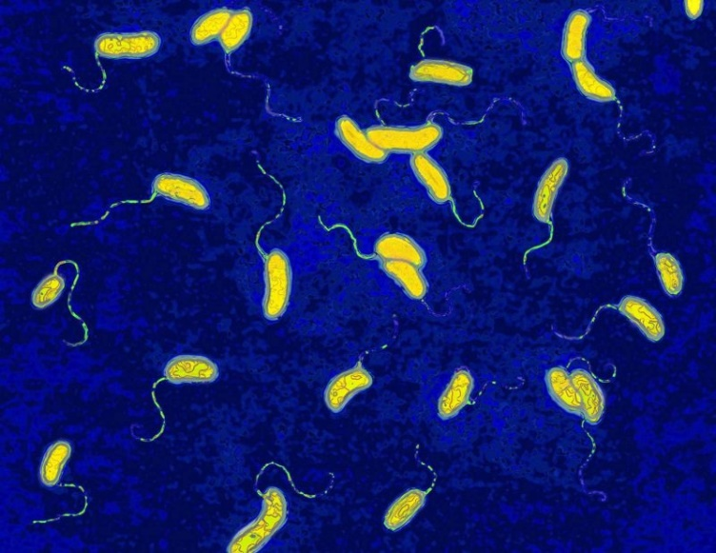
Liên cầu
Tụ cầu
Vi khuẩn
Lao
Tả

Slide 3
HỆ MIỄN DỊCH
Liên cầu
Tụ cầu
Vi khuẩn
Lao
Tả

Slide 4
KHÁNG SINH
Liên cầu
Tụ cầu
Vi khuẩn
Lao
Tả

Slide 5
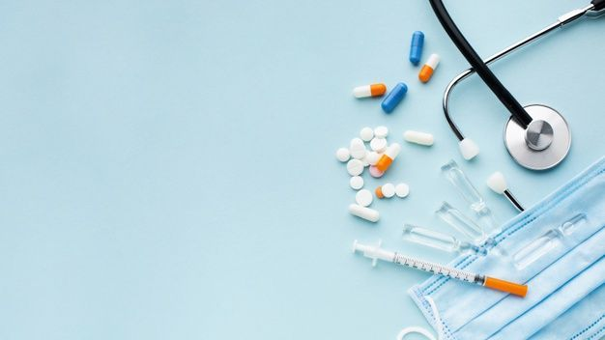
THUỐC KHÁNG SINH
GV : Nguyễn Hồng Phúc

Slide 6
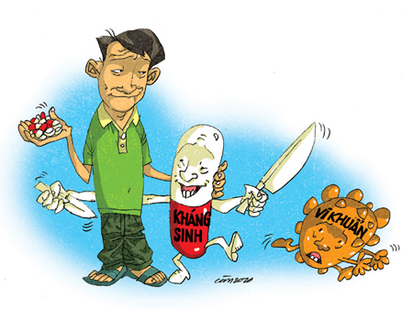
THUỐC KHÁNG SINH

Slide 7
MỤC TIÊU
Kiến thức
Trình bày được cách phân loại và nguyên tắc sử dụng kháng sinh.
Kỹ năng
Tra cứu, phân loại được các thuốc kháng sinh.
Vận dụng chính xác, thận trọng các kiến thức về sử dụng thuốc kháng sinh trong thực hành nghề nghiệp.
NLTC & TN
Trình bày được TD, TDKMM, CĐ, CCĐ, cách dùng, các kháng sinh có trong bài.

Slide 8
NỘI DUNG
1
KHÁI NIỆM KHÁNG SINH
2
PHÂN LOẠI KHÁNG SINH
3
CÁC NGUYÊN TẮC SỬ DỤNG KHÁNG SINH
4
CÁC KHÁNG SINH THÔNG THƯỜNG

Slide 9
Kháng sinh là gì?
Có nguồn gốc vi sinh vật, bán tổng hợp hoặc tổng hợp hóa học
Với nồng độ thấp có tác dụng kìm hãm hoặc tiêu diệt vi sinh vật gây bệnh

Slide 10
KHÁNG SINH
Kháng sinh gây rối loạn phản ứng sinh học của vi khuẩn ở cấp độ phân tử.
Nồng độ thấp: nồng độ sử dụng để điều trị nhỏ hơn nhiều lần so với liều gây độc đối với cơ thể người.
Đặc hiệu: mỗi kháng sinh chỉ có tác dụng trên một loại vi khuẩn hay một nhóm vi khuẩn.

Slide 11
Phân loại kháng sinh
Theo cấu trúc hóa học
Theo cơ chế tác dụng
Theo phổ tác dụng

Slide 12
Phân loại kháng sinh
DỰA THEO CẤU TRÚC HÓA HỌC

Slide 13
Phân loại kháng sinh
1. Nhóm beta - lactam
Họ Penicilin: benzyl penicilin, oxacilin, ampicilin, amoxicilin.
Họ Cephalosporin: cephalexin, cefaclor, cefradin, cefotaxim…
Các beta - lactam khác: carbapenem, monobactam…
2. Nhóm Aminosid
Gồm neomycin, streptomycin, gentamicin, tobramycin…
3. Nhóm Macrolid
Gồm erythromycin, spiramycin, clarithromycin, azithromycin…
4. Nhóm Lincosamid
Gồm lincomycin, lincosamid…
5. Nhóm Phenicol
Gồm cloramphenicol, thiamphenicol…

Slide 14
Phân loại kháng sinh
6. Nhóm Tetracyclin
Gồm tetracyclin, doxycyclin, oxytetracyclin...
7. Nhóm Peptid
Glycopeptid: vancomycin…
Polypeptid: polymyxin, bacitracin…
8. Nhóm Quinolon
Gồm acid nalidixic, ciprofloxacin, norfloxacin, ofloxacin, gatifloxacin…
9. Nhóm Nitro - imidazol
Gồm metronidazol, tinidazol, sernidazol...
10. Nhóm Kháng sinh sulfamid
Sulfacetamid, sulfamethoxazol, Sulfadoxin…..

Slide 15
Cefotaxim là kháng sinh thuộc nhóm:
A. Nhóm cephalosporin thế hệ I
B. Nhóm cephalosporin thế hệ II
C. Nhóm cephalosporin thế hệ III
D. Nhóm cephalosporin thế hệ IV

Slide 16
Kháng sinh thuộc nhóm cephalosporin thế hệ II là:
A.Cephalexin
B.Cefepim
C.Cefotaxim
D.Cefuroxim

Slide 17
Erythromycin là kháng sinh thuộc nhóm:
A. Macrolid
B. Aminoglycosid
C. Penicillin
D. Cephalosporin

Slide 18
Azithromycin là kháng sinh thuộc nhóm:
A.Aminosid
B.Lincosamid
C.Quinolon
D.Macrolid

Slide 19
Kháng sinh thuộc nhóm quinolon là:
A.Norfloxacin
B.Tetracyclin
C.Erythromycin
D.Co-trimoxazol

Slide 20
Ciprofloxacin là kháng sinh thuộc nhóm:
A. Macrolid
B. Aminoglycosid
C. Beta-lactam
D. Quinolon

Slide 21
Metronidazol là kháng sinh thuộc nhóm:
A. Macrolid
B. Aminoglycosid
C. Quinolon
D. Nitro-imidazol

Slide 22
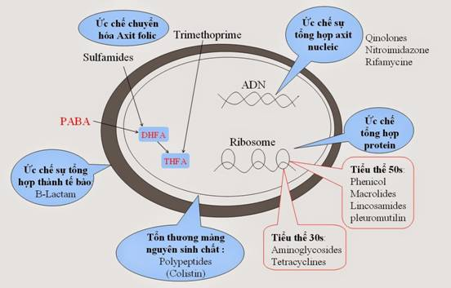
Cơ chế tác dụng của kháng sinh

Slide 23
Cơ chế tác dụng của kháng sinh nhóm penicilin là:
A. Ức chế tổng hợp protein
B. Ức chế tổng hợp ADN
C. Ức chế quá trình hình thành vách tế bào
D. Ức chế tổng hợp acid folic

Slide 24
Thuốc có tác dụng ức chế tổng hợp vách tế bào của vi khuẩn là:
A.Erythromycin
B.Tetracyclin
C.Penicillin
D.Chloramphenicol

Slide 25
Cơ chế tác dụng của kháng sinh gentamicin là:
A. Ức chế quá trình tổng hợp thành tế bào của vi khuẩn
B. Ức chế quá trình phát triển của vi khuẩn Gr (-)
C. Ức chế quá trình tổng hợp protein của vi khuẩn
D. Ức chế quá trình tổng hợp ADN của vi khuẩn

Slide 26
Thuốc có tác dụng ức chế tổng hợp acid nhân của vi khuẩn là:
A.Gentamicin
B.Ciprofloxacin
C.Azithromycin
D.Cephalexin

Slide 27
Cơ chế tác dụng của kháng sinh nhóm macrolid là:
A. Ức chế tổng hợp protein
B. Ức chế tổng hợp ADN
C. Ức chế quá trình hình thành vách tế bào
D. Ức chế tổng hợp acid folic

Slide 28
Cơ chế tác dụng của kháng sinh nhóm quinolon là:
A. Ức chế tổng hợp vách tế bào
B. Ức chế tổng hợp acid folic
C. Ức chế tổng hợp ADN
D. Ức chế tổng hợp protein

Slide 29
Azithromycin có cơ chế tác dụng trên vi khuẩn giống với :
A.Clindamycin
B.Cefuroxim
C.Amoxycillin
D.Ciprofloxacin

Slide 30
MỘT SỐ KHÁNG SINH THÔNG DỤNG

Slide 31
Nhóm penicilin
Nguồn gốc tự nhiên: Penicilin G
Nguồn gốc tổng hợp hóa học: Ampicilin, amoxycilin
Tác dụng ức chế quá trình tổng hợp vách tế bào vi khuẩn
Phổ tác dụng hẹp, chủ yếu trên vi khuẩn Gram dương, một số vi khuẩn Gram âm, xoắn khuẩn Giang Mai.

Slide 32
Nhóm penicilin
Chỉ định
Nhiễm khuẩn đường hô hấp, tai mũi họng
Nhiễm khuẩn huyết
Viêm tủy xương cấp/mạn, viêm màng trong tim
Giang mai, lậu, bạch hầu, uốn ván,…
Tác dụng không mong muốn
Dễ gây dị ứng, sốc phản vệ
Viêm tĩnh mạch huyết khối, thiếu máu tan máu, giảm bạch cầu…
Chống chỉ định: dị ứng với penicilin

Slide 33
Nhóm cephalosprin
Diệt khuẩn bằng cách ức chế quá trình sinh tổng hợp thành tế bào vi khuẩn
Thế hệ I: tác dụng trung bình, chủ yếu lên vi khuẩn Gram (+), một số vi khuẩn Gram (-)
Thế hệ II: phổ tương tự thế hệ I, tác dụng trên vi khuẩn Gram (+) yếu hơn, vi khuẩn Gram (-) mạnh hơn thế hệ I
Thế hệ III: tác dụng trên vi khuẩn Gram (-) mạnh hơn thế hệ I, II, trực khuẩn mủ xanh, bền vững với beta-lactamase
Thế hệ IV: phổ tác dụng rộng hơn thế hệ III (cả chủng sinh beta-lactamase)

Slide 34
Nhóm cephalosprin
Chỉ đinh
Thế hệ I: điều trị các bệnh nhiễm khuẩn thông thường do vi khuẩn nhạy cảm: nhiễm khuẩn hô hâp, tai – mũi – họng, nhiễm khuẩn tiết niệu, nhiễm khuẩn mô mềm…
Thế hệ II: nhiễm khuẩn tiết niệu không biến chứng, nhiễm khuẩn da, mô mềm do các vi khuẩn nhạy cảm. Dạng tiêm điều trị nhiễm khuẩn thể nặng: hô hấp dưới, nhiềm khuẩn tiết niệu, sinh dục, nhiễm khuẩn huyết…

Slide 35
Nhóm cephalosprin
Chỉ đinh
Thế hệ III: các bệnh nhiễm khuẩn nặng do các vi khuẩn đã kháng các cephalosporin thế hệ I, II như: nhiễm trùng huyết, viêm màng trong tim, viêm màng não, viêm phổi, nhiễm khuẩn hô hấp nặng, nhiễm khuẩn tiết niệu, sinh dục.
Thế hệ IV: nhiễm khuẩn đường tiết niệu nặng, viêm phổi nặng có kèm theo nhiễm khuẩn huyết do các chủng nhạy cảm với thuốc

Slide 36
Nhóm cephalosprin
Tác dụng không mong muốn
Phản ứng dị ứng ở người mẫn cảm với thuốc.
Tiêu chảy, buồn nôn, đau đầu, chóng mặt, gây độc với thận
Chống chỉ định
Người mẫn cảm với nhóm cephalosporin
Thận trọng với bệnh nhân suy thận hoặc dị ứng với các beta-lactam

Slide 37
Nhóm carbapenem
Tác dụng ứng chế tổng hợp vách tế bào vi khuẩn (thuộc nhóm beta-lactam)
Phổ kháng khuẩn rộng, đặc biệt có hoạt tính mạnh trên vi khuẩn Gram (-)
Chỉ định nhiễm khuẩn nặng và vừa do vi khuẩn Gram (+), Gram (-) hiếu khí, kỵ khí
Nhiễm khuẩn tiết niệu, hô hấp dưới, nhiễm khuẩn da và mô mềm, viêm phổi mắc phải tạo cộng đồng, nhiễm khuẩn trong ổ bụng có biến chứng

Slide 38
Nhóm carbapenem
Tác dụng không mong muốn
Rối loạn tiêu hóa: buồn nôn, nôn, đau bụng, ỉa chảy…
Mày đay, mẩn ngứa, phản ứng dị ứng hoặc sốc phản vệ
Chống chỉ định: Quá mẫn với bất kỳ kháng sinh nào nhóm carbapenem. Có tiền sử bị phản ứng phản vệ khi dùng beta-lactam

Slide 39
Nhóm aminoglycosid
Không hấp thu được qua đường tiêu hóa, tiêm bắp hoặc tĩnh mạch.
Phân bố trong dịch ngoại bào, thải trừ qua thận.
Diệt khuẩn do ức chế tổng hợp protein của vi khuẩn
Tác dụng trên hầu hết các vi khuẩn hiếu khí Gr (-), một số ít vi khuẩn Gr (+) như tụ cầu, các chủng đã kháng penicilin.
Tác dụng ít với lậu cầu, liên cầu, phế cầu, não mô cầu.

Slide 40
Nhóm aminoglycosid
Chỉ định
Điều trị bệnh nhiễm khuẩn nặng toàn thân gây ra bởi các vi khuẩn Gr (-) và các chủng nhạy cảm khác: nhiễm khuẩn đường mật, nhiễm khuẩn huyết, viêm màng não, viêm phổi, bỏng, lở loét, nhiễm khuẩn đường tiết niệu.
Thường phối hợp với penicilin, quinolon, clindamycin và metronidazol để tăng hiệu lực kháng khuẩn.

Slide 41
Nhóm aminoglycosid
Tác dụng không mong muốn
Gây điếc không hồi phục, chóng mặt, nhức đầu.
Nhiễm độc thận có hồi phục, suy thận cấp.
Gây nhược cơ, nặng có thể gây suy hô hấp, liệt hô hấp.
Chống chỉ định
Dị ứng với các kháng sinh nhóm aminosid.
Thận trọng: người tổn thương chức năng thận, thính giác, phụ nữ có thai, trẻ sơ sinh.

Slide 42
Nhóm macrolid
Tác dụng ức chế tổng hợp protein ở vi khuẩn.
Phổ tác dụng trung bình, chủ yếu trên vi khuẩn Gr (+) như tụ cầu, liên cầu, trực khuẩn than.
Chỉ tác dụng lên 1 số ít vi khuẩn Gr (-) tương tự penicilin, hầu như không có tác dụng lên vi khuẩn Gr (-) ưa khí.

Slide 43
Nhóm macrolid
Chỉ định
Điều trị các nhiễm khuẩn do vi khuẩn nhạy cảm: nhiễm khuẩn đường hô hấp (ho gà, viêm phế quản, viêm phổi, viêm xoang), tiêu hóa, tiết niệu, sinh dục, ngoài da.
Có thể thay thế penicilin trong sự phòng thấp khớp cấp

Slide 44
Nhóm macrolid
Tác dụng không mong muốn: Erythromycin ít độc nên hay được sử dụng trong khoa nhi. Thường gặp các tác dụng phụ như: dị ứng, buồn nôn, nôn, tiêu chảy….
Chống chỉ định: Người mẫn cảm với thuốc, suy gan nặng.

Slide 45
Nhóm lincosamid
Tác dụng với phần lớn vi khuẩn Gr (+), kể cả vi khuẩn kỵ khí.
Vi khuẩn kháng clindamycin: các trực khuẩn Gr (-) ưa khí; Streptococcus faecalis; Nocardia sp; Neisseria meningitidis; Haemophilus influenzae; Staphylococcus aureus kháng methicillin.

Slide 46
Nhóm lincosamid
Chỉ định
Nhiễm khuẩn nặng do các vi khuẩn nhạy cảm, đặc biệt Staphylococcus, Streptococcus, Pneumococcus ở người bệnh có dị ứng với penicilin; mụn nhọt biến chứng và loét do nhiễm khuẩn kỵ khí.
Nhiễm khuẩn ở các vị trí thuốc khác khó tới như viêm cốt tủy cấp tính và mạn tính, các nhiễm khuẩn do Bacteroides spp.

Slide 47
Nhóm lincosamid
Tác dụng không mong muốn
Buồn nôn, nôn, ỉa chảy, đôi khi do phát triển quá nhiều Clostridium difficile gây nên.
Ít gặp các trường hợp mày đay, phát ban.
Phản ứng tại chỗ sau tiêm bắp, viêm tĩnh mạch huyết khối sau tiêm tĩnh mạch.
Chống chỉ đinh: Quá mẫn với lincomycin hoặc với các thuốc cùng họ với lincomycin.

Slide 48
Nhóm cyclin
Tác dụng:
Phổ kháng khuẩn rộng, đặc hiệu với các vi khuẩn Gram âm, Rickettsia, xoắn khuẩn.
Hầu hết các vi khuẩn đã kháng với tertracyclin.
Chỉ đinh:
Bệnh do vi khuẩn nội bào, dịch hạch, dịch tả, Rickettsia, đau mắt hột và phối hợp trong phác đồ điều trị viêm loét dạ dày tá tràng do H. pylori.
Ngoài ra còn được sử dụng điều trị nhiễm sinh vật đơn bào và sốt rét.

Slide 49
Nhóm cyclin
Chỉ đinh:
Bệnh do vi khuẩn nội bào, dịch hạch, dịch tả, Rickettsia, đau mắt hột và phối hợp trong phác đồ điều trị viêm loét dạ dày tá tràng do H. pylori.
Ngoài ra còn được sử dụng điều trị nhiễm sinh vật đơn bào và sốt rét.

Slide 50
Nhóm cyclin
Tác dụng không mong muốn:
Tiêu hóa: buồn nôn, nôn, đau thượng vị, kích ứng dạ dày ruột
Sụn: ảnh hưởng đến phát triển sụn ở các khớp, có thể gây đứt gân Achilles ngay cả trong thời gian sử dụng rất ngắn.
Ngoài da: dị ứng ngoài da, viêm da mọng nước

Slide 51
Nhóm cyclin
Tác dụng không mong muốn:
Thần kinh: nhức đầu, chóng mặt, ngủ gà, ảo giác, co giật... hay gặp hơn ở người cao tuổi, suy thận
Trên tuỷ xương: giảm bạch cầu, thiếu máu
Rối loạn thị giác, mẫn cảm với ánh sáng

Slide 52
Nhóm cyclin
Chống chỉ định:
Phụ nữ có thai, đang cho con bú
Trẻ em dưới 16 tuổi
Thận trọng ở người suy gan, suy thận
Người có tiền sử thần kinh, động kinh

Slide 53
Thuốc số 1

Slide 54
Metronidazol
Thuộc nhóm nitromidazol
Tác dụng tốt trên vi khuẩn kỵ khí
Tác dụng trên một số nguyên sinh động vật như trùng roi âm đạo, lỵ amip…

Slide 55
Thuốc số 2

Slide 56
Tetracyclin
Thuộc nhóm cyclin
Phổ kháng khuẩn rộng, đặc hiệu với vi khuẩn Gram âm.
Hiệu quả trong điều trị nhiễm khuẩn do Rickettsia, các xoắn khuẩn
Hiện nay hầu kết các vi khuẩn đã kháng với tetracylin

Slide 57
Thuốc số 3

Slide 58
Ciprofloxacin
Thuộc nhóm quinolon thế hệ thứ 2
Phổ kháng khuẩn rộng
Chỉ định nhiễm khuẩn đường sinh dục, tiết niệu, hô hấp, tiêu hóa, xương khớp ở người lớn, nhiễm khuẩn nặng mắc trong bệnh viện.
Gây ra nhiều tác dụng không mong muốn

Slide 59
Thuốc số 4

Slide 60
Cefixime
Thuộc nhóm cephalosporin thế hệ thứ 3
Phổ kháng khuẩn rộng
Chỉ đinh trong trường hợp nhiễm khuẩn nặng đã kháng với các cephalosporin thế hệ thứ 1 và 2: nhiễm trùng huyết, viêm màng trong tim, viêm màng não, viêm phổi, nhiễm khuẩn hô hấp nặng, nhiễm khuẩn tiết niệu, sinh dục.

Slide 61
Thuốc số 5

Slide 62
Erythromycin
Thuộc nhóm macrolide
Có tác dụng kìm khuẩn đối với vi khuẩn Gram dương, Gram âm, Mycoplasma, Chamydia, Rickettsia
Chỉ định: viêm phế quản, viêm ruột do Campy- lobacter, bạch hầu, viêm phổi, các nhiễm khuẩn do Legionella, viêm kết mạc trẻ sơ sinh và viêm kết mạc do Chlamydia, viêm phổi (do Mycoplasma, Chlamydia, các loại viêm phổi không điển hình và cả do Streptococcus), viêm xoang.

Slide 63
Thuốc số 6

Slide 64
Clindamycin
Thuộc nhóm lincosamid
Phổ kháng khuẩn rộng: cầu khuẩn Gram dương ưa khí, trực khuẩn Gram âm kỵ khí, cầu khuản Gram dương kỵ khí, …
Dùng trong trường hợp vi khuẩn nhạy cảm như Bacteroides fragilis và Staphylococcus aureus, người dị ứng với penicilin

Slide 65
Thuốc số 7

Slide 66
Cotrimoxazole
Thuộc phân nhóm sulphonamid
Đây là thuốc kết hợp gồm có: trimethoprim và sulfamethoxazol
Dùng trong một số bệnh nhiễm khuẩn như viêm phổi, viêm phế quản và nhiễm trùng tiết niệu, nhiễm trùng tai và nhiễm trùng ruột.

Slide 67
Thuốc số 8

Slide 68
Gentamicin
Thuộc nhóm aminoglycoside
Phổ diệt khuẩn: các vi khuẩn hiếu khí Gram âm và các tụ cầu, kể cả chủng sinh penicillinase và kháng methicillin
Được chỉ định phối hợp với các beta – lactam khác để điều trị các bệnh toàn thân gây ra bới vi khuẩn vi khuẩn Gram âm và các vi khuẩn khác còn nhạy cảm

Slide 69
Thuốc số 9

Slide 70
Amoxicillin
Thuộc phân nhóm penicillin, nhóm beta – lactam
Phổ kháng khuẩn rộng, đặc biệt trên các trực khẩn Gram âm.
Chỉ định: nhiễm khuẩn hô hấp đường trên, nhiễm khuẩn đường hô hấp dưới do liên cầu, phế cầu…, nhiễm khuẩn tiết niệu, lậu, nhiễm khuẩn da, cơ do liên cầu, tụ cầu.

Slide 71
Thuốc số 10

Slide 72
Chloramphenicol
Thuộc nhóm phenicol
Là kháng sinh tự nhiên
Phổ kháng khuẩn rộng: vi khuẩn Gram dương, Gram âm, các vi khuẩn hiếu khí và kỵ khí, Mycoplasma, Chlamydia, Rickettsia
Hiện nay vi khuẩn đã kháng với tỷ lệ cao, và thuốc có độc tính cao nên ít được sử dụng trên lâm sàng

Slide 73
NGUYÊN TẮC SỬ DỤNG KHÁNG SINH HỢP LÝ
1
Chỉ sử dụng KS khi có nhiễm khuẩn
2
Lựa chọn KS hợp lý
3
Phối hợp KS hợp lý
4
Sử dụng KS đúng thời gian quy định
5
Sử dụng KS dự phòng hợp lý

Slide 74
2. CÁC THUỐC KHÁNG SINH THƯỜNG DÙNG

Slide 75
NHÓM PENICILIN
Cơ chế TD | Ức chế quá trình tổng hợp vách tế bào của vi khuẩn
Phổ tác dụng | Tác dụng chủ yếu trên vi khuẩn G(+) và 1 vài vk G(-)
Chỉ định | NK hô hấp, NK huyết, viêm màng trong tim, viêm xương…
TDKMM | - RLTH: ỉa chảy, buồn nôn, nôn, đau bụng - Dị ứng, mày đay, sốc phản vệ

Slide 76
NHÓM CEPHALOSPORIN
CEPHALOSPORIN | Phổ tác dụng |  | Chỉ định | TDKMM
 | Gram (+) | Gram (-)
THẾ HỆ 1
THẾ HỆ 2
THẾ HỆ 3
THẾ HỆ 4

Slide 77
 | AMINOSID | CARBAPENEM
Cơ chế tác dụng | Ức chế quá trình tổng hợp protein của vi khuẩn | Ức chế quá trình tổng hợp vách tế bào của vi khuẩn
Phổ td | Tác dụng hầu hết trên vk G(-), TKMX và 1 số ít vk G(+) | Có phổ kháng khuẩn rộng đặc biệt trên các vi khuẩn G(-)
CĐ | NK nặng toàn thân gây ra bởi vk G(-): NK huyết, NK tiết niệu, đường mật | Nk nặng và vừa do cả vk G(-) và G(+): NK tiết niệu, NK da và mô mềm, NK ổ bụng có biến chứng..
TDKMM | Gây điếc không hồi phục Nhiễm độc thận có hồi phục, suy thận cấp. Gây nhược cơ | - RLTH: ỉa chảy, buồn nôn, nôn, đau bụng - Dị ứng, mày đay, sốc phản vệ

Slide 78
 | LINCOSAMID | MACROLID
Cơ chế tác dụng | Ức chế quá trình tổng hợp protein của vi khuẩn
Phổ tác dụng | phần lớn td trên vi khuẩn Gr (+) nhất là tụ cầu, liên cầu (trừ phế cầu); và 1 vài trực khuẩn Gr (-) kỵ khí | Tác dụng trung bình, chủ yếu trên vi khuẩn Gr (+) và 1 số ít vk G(+)
Chỉ định | Nhiễm khuẩn nặng do các vi khuẩn nhạy cảm, đặc biệt Staphylococcus, Streptococcus, Pneumococcus | Nhiễm khuẩn đường hô hấp, tiêu hóa, tiết niệu, sinh dục, ngoài da
TDKMM | - RLTH: buồn nôn, nôn, ỉa chảy - Phản ứng tại chỗ tiêm, viêm kết tràng gỉa mạc | RLTH: buồn nôn, nôn, tiêu chảy…. - Dị ứng

Slide 79
 | CYCLIN | QUINOLON
Cơ chế tác dụng | Ức chế quá trình tổng hợp protein của vi khuẩn | Ức chế tổng hợp acid nhân của vi khuẩn
Phổ td | phổ kháng khuẩn rộng, đặc hiệu với các vi khuẩn Gr (-), nhất là các vi khuẩn gây bệnh đường ruột | Tác dụng tốt trên các vi khuẩn G(-) đặc biệt là trực khuẩn mủ xanh
Chỉ định | Bệnh do vi khuẩn nội bào, dịch hạch, dịch tả, Rickettsia, đau mắt hột, loét DDTT có nhiễm H.pylori | Nhiễm khuẩn đường sinh dục, tiết niệu, hô hấp, tiêu hóa, xương khớp ở người lớn, nhiễm khuẩn nặng mắc trong bệnh viện.
TDKMM | Nôn, buồn nôn và tiêu chảy. Gây ố men răng, giảm sản sinh men răng Tăng áp lực nội sọ và phồng thóp ở trẻ nhỏ | A/h đến pt sụn ở các khớp, có thể gây đứt gân Achilles Dị ứng ngoài da, viêm da mọng nước Rối loạn thị giác, mẫn cảm với ánh sáng

Slide 80
KHÁNG SINH KHÁC
 | Chỉ định | TDKMM | CD, LD
Co-trimoxazol
Metronidazol

Slide 81
Tổng kết
Giới thiệu chung về thuốc
Khái niệm
Phân loại
Các k/s thông thường
TD, CĐ, CCĐ, TDKMM
Nguyên tắc sử dụng
Các điểm lưu ý trong quá trình sử dụng

